Slide 1
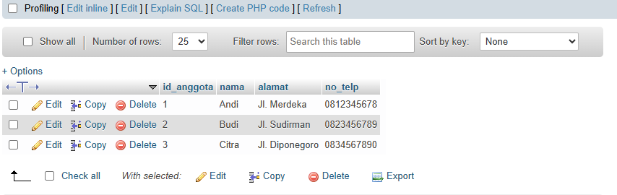
Anggota Kelompok 16
ROSVIRGINI KUKLIRIP GOMBO 24g40011
YOHANES BENEDIKTUS MEKA DO 24g40008
AMIRIA HIA 24n10042
Tabel Anggota

Slide 2
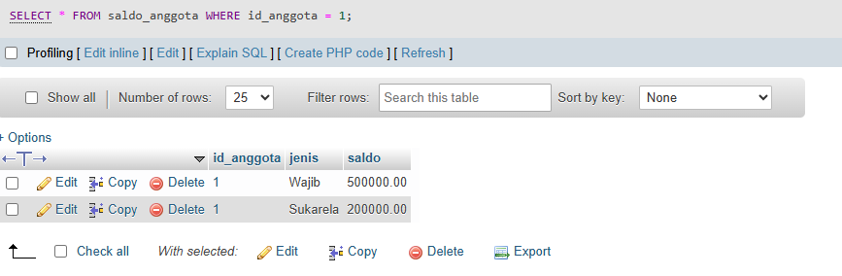
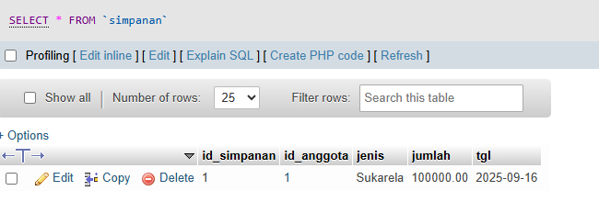
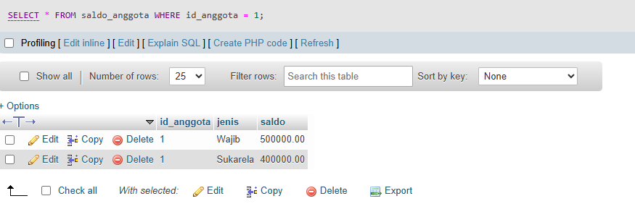
Tabel Simpanan
Before
-Before: cek saldo anggota 1 SELECT * FROM saldo_anggota WHERE id_anggota = 1;
-Action: setor simpanan INSERT INTO simpanan (id_anggota, jenis, jumlah, tgl) VALUES (1, 'Sukarela', 100000, CURDATE());
-After: saldo anggota 1 otomatis bertambah SELECT * FROM saldo_anggota WHERE id_anggota = 1;
After

Slide 3
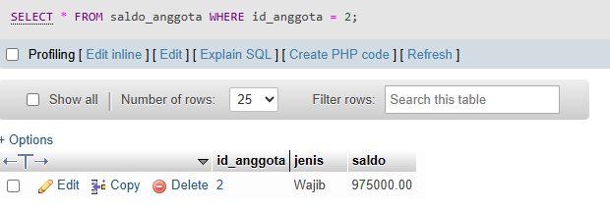
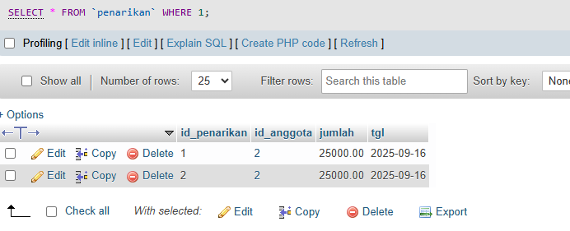
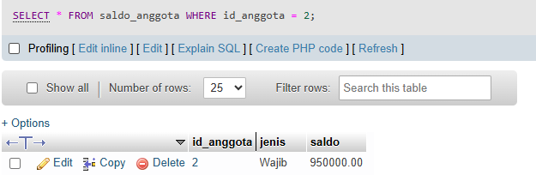
Tabel Penarikan
Before
- Before: cek saldo anggota 2 SELECT * FROM saldo_anggota WHERE id_anggota = 2;
- Action: penarikan simpanan INSERT INTO penarikan (id_anggota, jumlah, tgl) VALUES (2, 25000, CURDATE());
- After: saldo anggota 2 otomatis berkurang SELECT * FROM saldo_anggota WHERE id_anggota = 2;
After

Slide 4
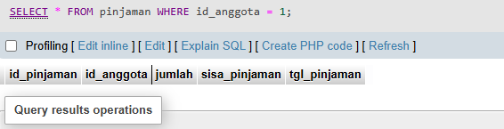
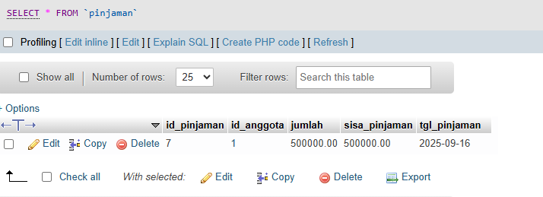
Tabel Penarikan
Before
- Before: cek pinjaman anggota 1 SELECT * FROM pinjaman WHERE id_anggota = 1;
- Action: tambah pinjaman baru INSERT INTO pinjaman (id_anggota, jumlah, tgl_pinjaman) VALUES (1, 500000, CURDATE());
- After: cek lagi, sisa_pinjaman otomatis sama dengan jumlah SELECT * FROM pinjaman WHERE id_anggota = 1;
After

Slide 5
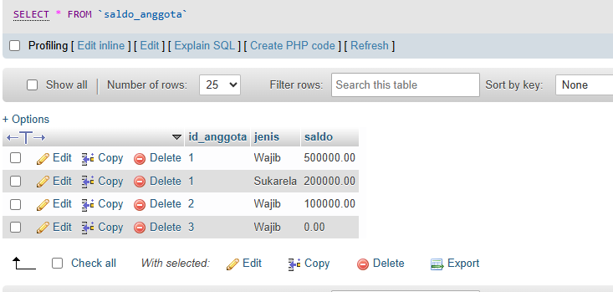
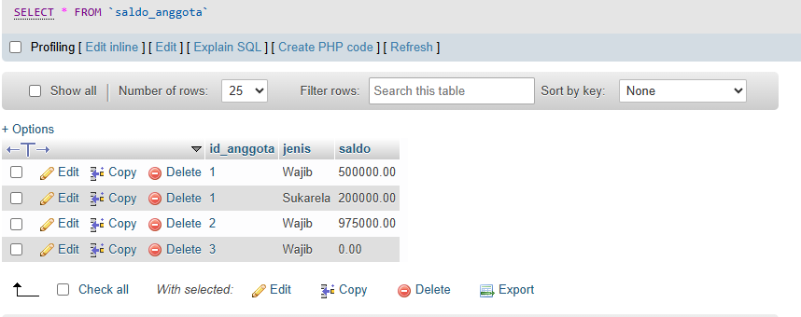
Tabel Pinjaman
- Before: cek pinjaman dan kas SELECT * FROM pinjaman WHERE id_anggota = 1; SELECT * FROM kas;
- Action: bayar angsuran INSERT INTO angsuran (id_pinjaman, jumlah, tgl_bayar) VALUES (1, 100000, CURDATE());
- After: sisa pinjaman berkurang & kas bertambah SELECT * FROM pinjaman WHERE id_anggota = 1; SELECT * FROM kas;

Slide 6
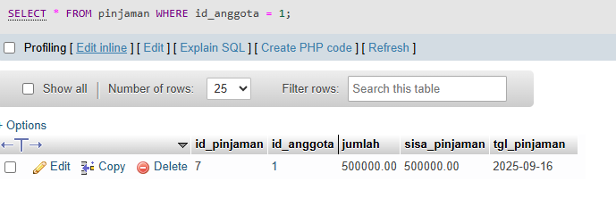
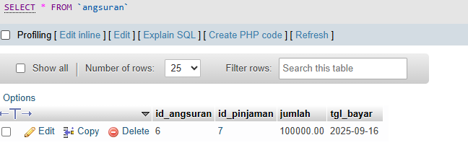
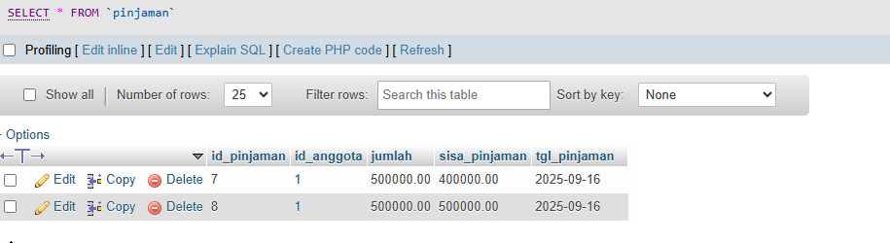
Tabel Angsuran
Before
- Before: cek pinjaman dan kas SELECT * FROM pinjaman WHERE id_anggota = 1; SELECT * FROM kas;
- Action: bayar angsuran INSERT INTO angsuran (id_pinjaman, jumlah, tgl_bayar) VALUES (1, 100000, CURDATE());
- After: sisa pinjaman berkurang & kas bertambah SELECT * FROM pinjaman WHERE id_anggota = 1; SELECT * FROM kas;
After

Slide 7
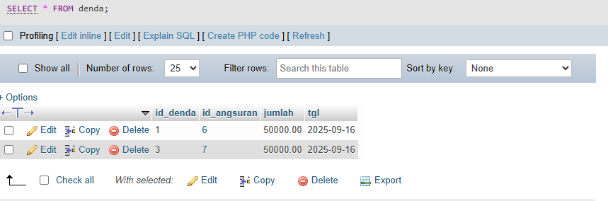
Tabel denda
Before: cek kas SELECT * FROM kas;
Action: tambahkan denda INSERT INTO denda (id_angsuran, jumlah, tgl) VALUES (1, 20000, CURDATE());
After: kas bertambah karena ada pembayaran denda SELECT * FROM kas;

Slide 8
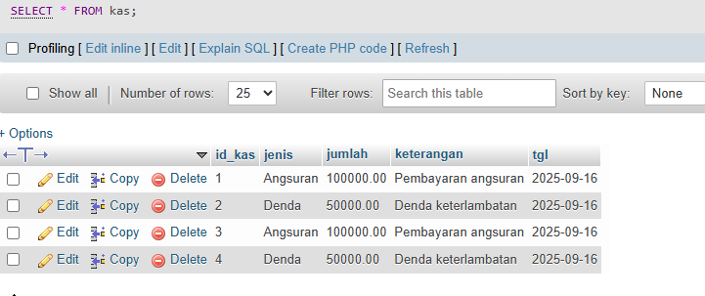
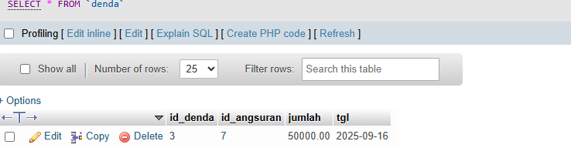
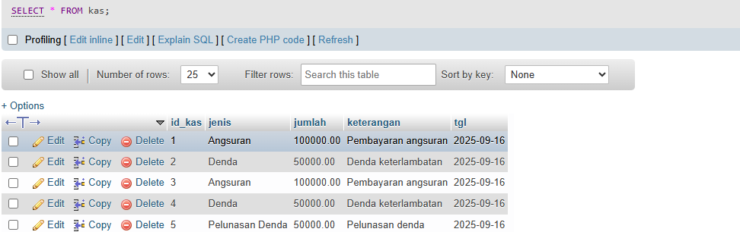
Tabel uji untuk bayar denda
Before: cek kas SELECT * FROM kas;
- Action: hapus denda DELETE FROM denda WHERE id_denda = 1;
- After: kas bertambah dengan catatan "Pelunasan Denda" SELECT * FROM kas;

Slide 9
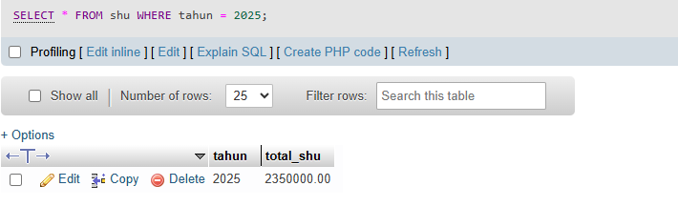
Tabel SHU
Before: cek SHU SELECT * FROM shu WHERE tahun = 2025

